Slide 1
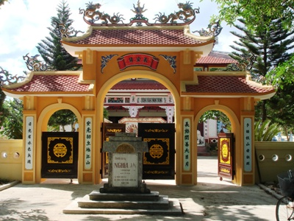
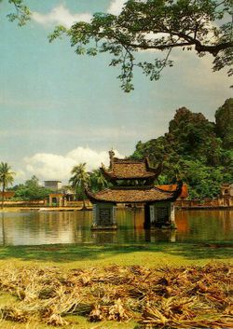
CHỦ ĐỀ: CUỘC SỐNG XƯA VÀ NAY
BÀI 13
CHẠM KHẮC ĐÌNH LÀNG

Slide 2
YÊU CẦU CẦN ĐẠT
- Chỉ ra được vẻ đẹp tạo hình và cách mô phỏng hình ảnh chạm khắc đình làng
+ Mô phỏng được hình ảnh chạm khắc đình làng bằng đất nặn hoặc vật liệu dẻo
- Phân tích được vẻ đẹp hình khối, tỉ lệ trong sản phẩm mĩ thuật.
- Nêu được giá trị lịch sử, văn hóa của nghệ thuật điêu khắc đình làng

Slide 3

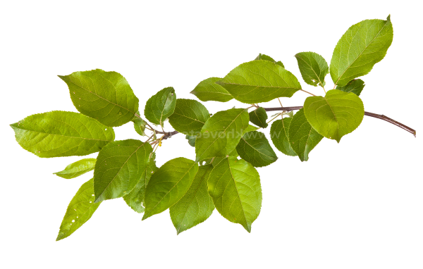

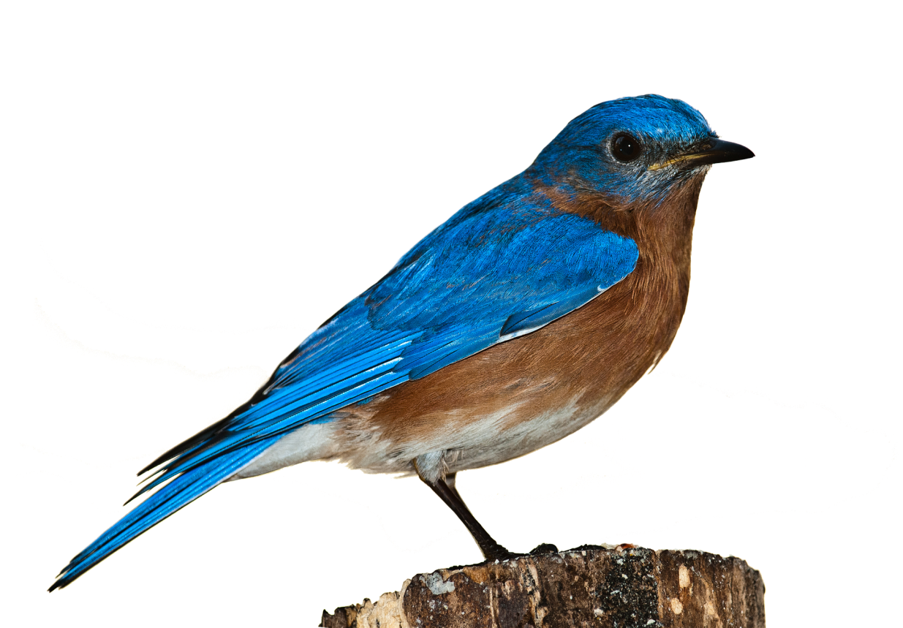
HOẠT ĐỘNG 1
KHÁM PHÁ
KIẾN THỨC

Slide 4

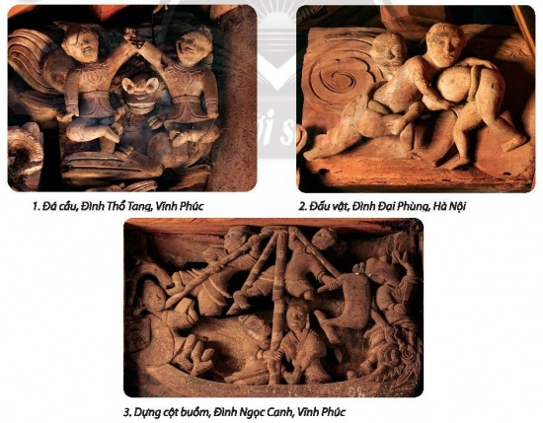
1. Khám phá vẻ đẹp tạo hình của chạm khắc đình làng Việt Nam

Slide 5
1. Khám phá vẻ đẹp tạo hình của chạm khắc đình làng Việt Nam
Thảo luận các yêu cầu sau:
+ Nội dung thể hiện.
+ Hoạt động của nhân vật.
+ Hình thức và chất liệu tạo hình.

Slide 6
1. Khám phá vẻ đẹp tạo hình của chạm khắc đình làng Việt Nam
+ Nội dung thể hiện: hình tượng con người với các hoạt động sinh hoạt đời thường.
+ Hoạt động của nhân vật: đá cầu, đấu vật, dựng cột buồm.
+ Hình thức và chất liệu tạo hình: Hình tượng con người được khắc họa với dáng vẻ hồn nhiên, mộc mạc, hóm hỉnh; kĩ thuật chạm khắc tinh xảo trên chất liệu gỗ.

Slide 7
HOẠT ĐỘNG 2
Cách mô phỏng
Hình ảnh chạm khắc trên đình làng

Slide 8
2.Cách mô phỏng hình ảnh chạm khắc trên đình làng
Các bước mô phỏng:
Bước 1: Tạo khuôn hình có bề mặt phẳng để mô phỏng bức chạm khắc.
Bước 2: Xác định vị trí, tỉ lệ và vẽ phác hình sẽ mô phỏng.
Bước 3: Khắc theo nét và nạo bỏ đất tạo các khối lồi, khối lõm cho bức chạm khắc.
Bước 4: Tạo hình khối chi tiết, thể hiện đặc điểm bức chạm khắc mẫu và hoàn thiện sản phẩm.
* Lưu ý: Sử dụng đất nặn có thể mô phỏng được đường nét, hình khối của các hoạt cảnh chạm khắc trên đình làng ở Việt Nam

Slide 9
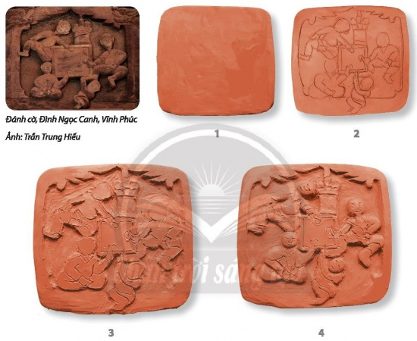
2.Cách mô phỏng hình ảnh chạm khắc trên đình làng

Slide 10
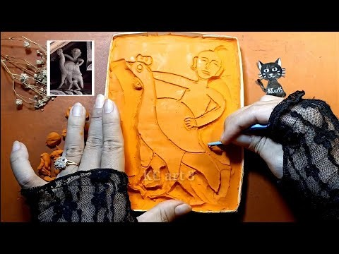
XEM VIDEO
HƯỚNG DẪN CÁCH VẼ
Mô Phỏng hình ảnh chạm khắc trên đình làng
https://youtu.be/uH94ug6GBjo

Slide 11
HOẠT ĐỘNG 3
THỰC HÀNH

Slide 12
3. Mô phỏng hình ảnh chạm khắc đình làng
Lựa chọn hình ảnh chạm khắc trên đình làng em thích và mô phỏng theo gợi ý.
+ Xác định nội dung hình ảnh sẽ thể hiện.
+ Lựa chọn hình ảnh chạm khắc đình làng em thích phù hợp với ý tưởng thể hiện
+ Có thể tạo sản phẩm cá nhân hoặc nhóm
+ Có thể mô phỏng toàn bộ hay trích đoạn một phần của tác phẩm chạm khắc

Slide 13
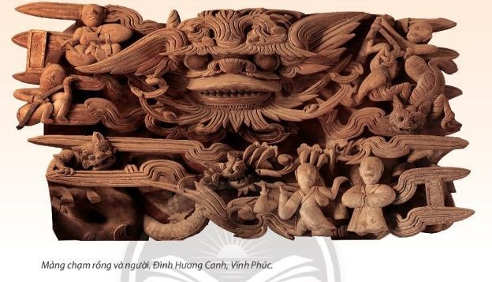
Một số hình ảnh chạm khắc đình làng Việt Nam

Slide 14
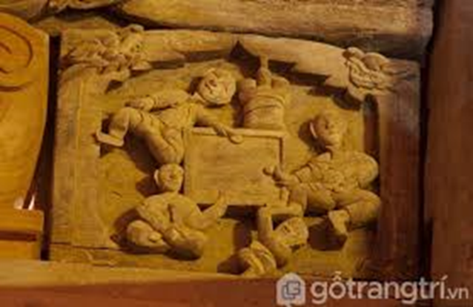
Một số hình ảnh chạm khắc đình làng Việt Nam

Slide 15
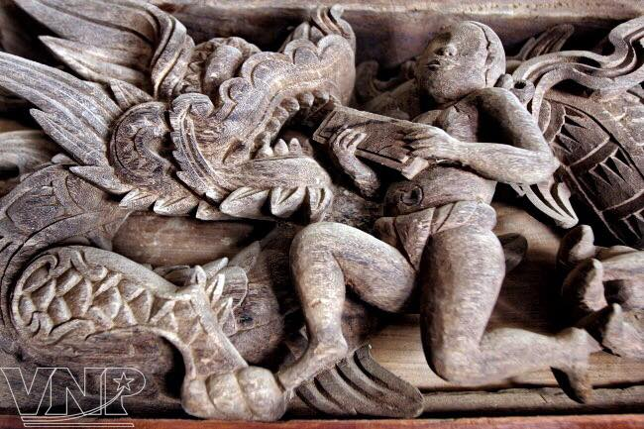
Một số hình ảnh chạm khắc đình làng Việt Nam

Slide 16
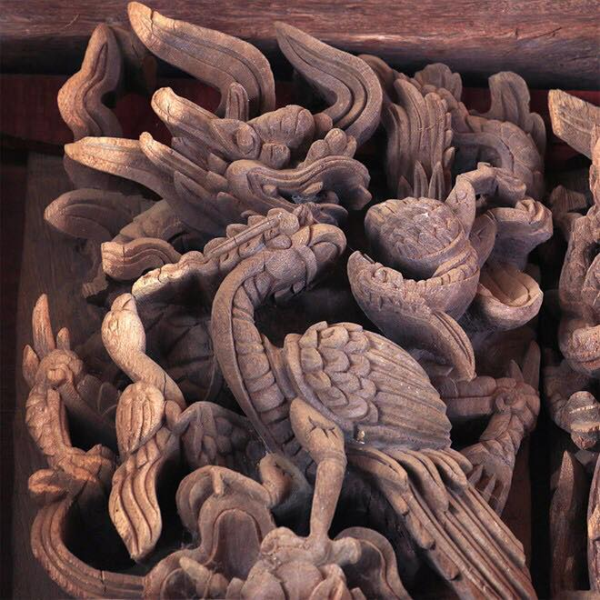
Một số hình ảnh chạm khắc đình làng Việt Nam

Slide 17
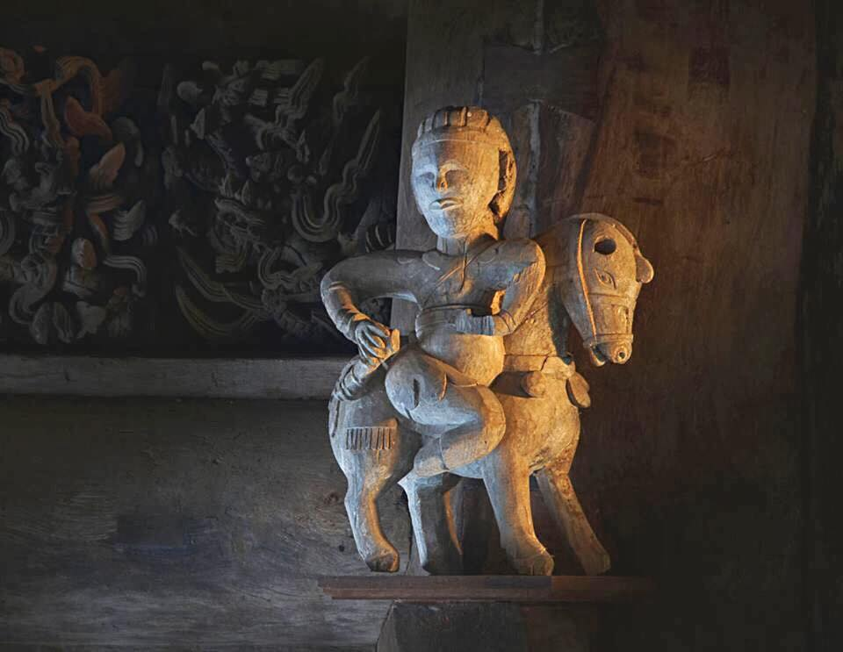
Một số hình ảnh chạm khắc đình làng Việt Nam

Slide 18
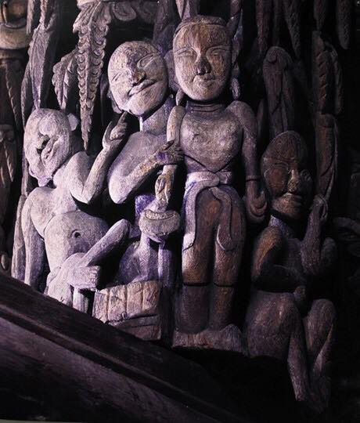
Một số hình ảnh chạm khắc đình làng Việt Nam

Slide 19
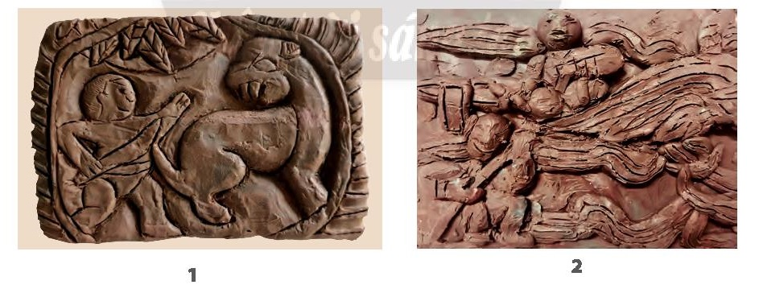
Sản phẩm của học sinh

Slide 20
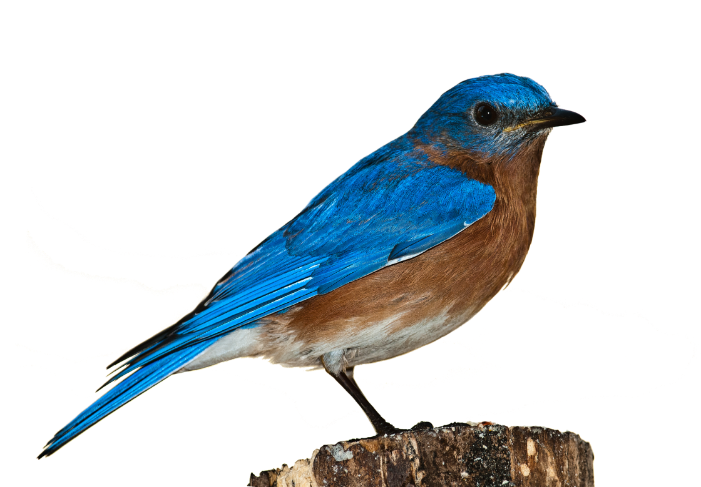
HOẠT ĐỘNG 4
Trưng bày sản phẩm
&
Chia sẻ

Slide 21
4. Trưng bày sản phẩm và chia sẻ
Nêu cảm nhận và phân tích:
+ Sản phẩm em yêu thích
+ Nội dung hoạt động được thể hiện trong bức chạm khắc
+ Cách tạo khối mô phỏng hình mẫu
+ cảm nhận về sự khác biệt của chất liệu giữa sản phẩm với bức tranh chạm khắc mẫu
+ Hình khối mô phỏng sát với bức chạm khắc mẫu
+ Ý tưởng điều chỉnh để sản phẩm hoàn thiện hơn

Slide 22
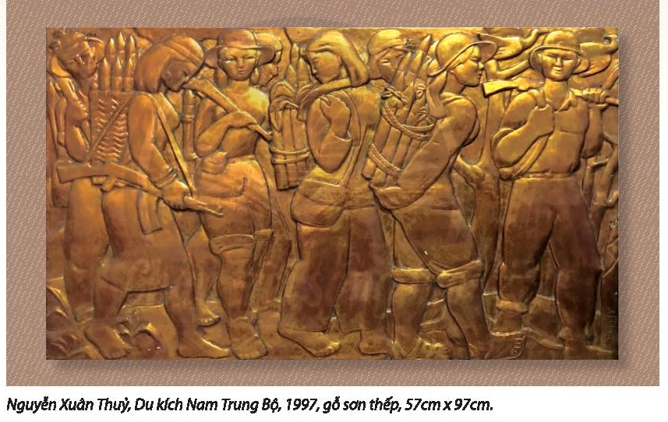
5. Tìm hiểu hình khối của tác phẩm chạm khắc đương đại
+ Quan sát hình và tìm hiểu để nhận biết nét đẹp, vai trò và hình thức ứng dụng của hình khối của tác phẩm chạm khắc đương đại trong cuộc sống

Slide 23
Nêu cảm nhận và phân tích:
Chạm khắc đình làng là mảng chạm khắc gỗ trang trí làm tăng vẻ đẹp và tính độc đáo cho kiến trúc đình. Được phát triển mạnh mẽ trong các thế kỷ XVI-XVIII, chạm khắc đình làng thể hiện các sinh hoạt đời thường; trong đó hình tượng con người được khắc họa với dáng vẻ hồn nhiên, mộc mạc, hóm hỉnh; kỷ thuật chạm khắc tinh xảo; cảnh vật được cường điệu với không gian ước lệ theo nhiều điểm nhìn
Chạm khắc đình làng là một trong những thành tựu nổi bật của mĩ thuật thời Trung đại, góp phần làm phong phú thêm kho tàng văn hóa tinh thần của dân tộc đồng thời tạo nền tảng cho sự phát triển của điêu khắc Việt Nam hiện đại

Slide 24
DẶN DÒ
Học sinh xem kĩ bài giảng và ghi bài đầy đủ
Chuẩn bị đầy đủ dụng cụ học tập cho tuần sau
Xem trước bài mới
“ NÉT MÀU TRONG TRANH DÂN GIAN HÀNG TRỐNG”

Slide 25

Cảm ơn đã chú ý lắng nghe!

